Slide 1
第四个项目：频繁模式与关联规则

Slide 2
关联分析
关联分析又称关联挖掘，就是查找存在于项目集合之间的频繁模式、关联、相关性或因果结构。关联分析的一个典型例子是购物篮分析。通过发现顾客放入购物篮中不同商品之间的联系，分析顾客的购买习惯。比如，67%的顾客在购买尿布的同时也会购买啤酒。通过了解哪些商品频繁地被顾客同时购买，可以帮助零售商制定营销策略。关联分析也可以应用于其他领域，如生物信息学、医疗诊断、网页挖掘和科学数据分析等。

Slide 3
频繁模式与关联规则
表4.4 一个简单的数据集
TID | Itemset
1 | {牛奶,鸡蛋,面包,薯片}
2 | {鸡蛋,爆米花,薯片,啤酒}
3 | {鸡蛋,面包,薯片}
4 | {牛奶,鸡蛋,面包,爆米花,薯片,啤酒}
5 | {牛奶,面包,啤酒}
6 | {鸡蛋,面包,啤酒}
7 | {牛奶,面包,薯片}
8 | {牛奶,鸡蛋,面包,黄油,薯片}
9 | {牛奶,鸡蛋,黄油,薯片}

Slide 4


频繁模式与关联规则
所谓的关联规则是指形如X→Y的表达式，其中X和Y是不相交的项集。
支持度
置信度
Notes:
支持度：同时出现的次数
置信度：出现A的同时出现B的概率

Slide 5
频繁模式与关联规则
（1）频繁项集产生：其目标是发现满足最小支持度阈值的所有项集，这些项集称作频繁项集。
（2）规则的产生：其目标是从上一步发现的频繁项集中提取所有高置信度的规则，这些规则称作强规则。

Slide 6


Slide 7

TID | Itemset
1 | {薯片,鸡蛋, 面包,牛奶}
2 | {薯片,鸡蛋,啤酒}
3 | {薯片,鸡蛋,面包 }
4 | {薯片,鸡蛋, 面包,牛奶,啤酒}
5 | {面包,牛奶,啤酒}
6 | {鸡蛋,面包,啤酒}
7 | {薯片,面包,牛奶}
8 | {薯片,鸡蛋, 面包,牛奶}
9 | {薯片,鸡蛋,牛奶 }

Slide 8
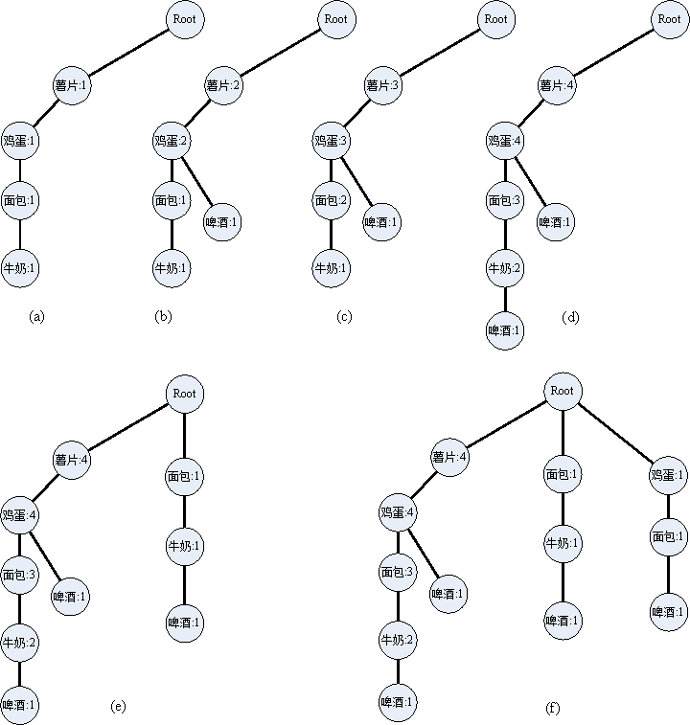

Slide 10
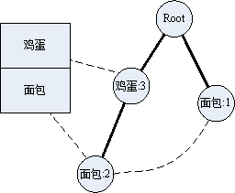
条件模式树
啤酒：
薯片：1，鸡蛋：1，面包：1，牛奶：1
薯片：1，鸡蛋1
面包：1，牛奶：1
鸡蛋：1，面包：1

Slide 11
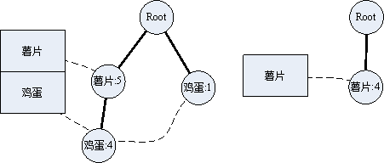
递归建立条件模式树
节点“面包”的条件模式树
“鸡蛋”的条件模式树
{面包，鸡蛋}，{面包，薯片}
{面包，鸡蛋，薯片}

Slide 12
实验内容
构建FP-tree
构建条件模式树，根据条件模式树，输出所有的频繁模式
附加：
给出推理规则（关联规则）

Slide 13
报告要求
一份完整的实验报告至少应包含以下部分内容：
（一）实验内容简介
（二）算法说明
（三）算法分析与设计
（四）测试结果
（五) 分析与探讨
附录：源代码

